Slide 1
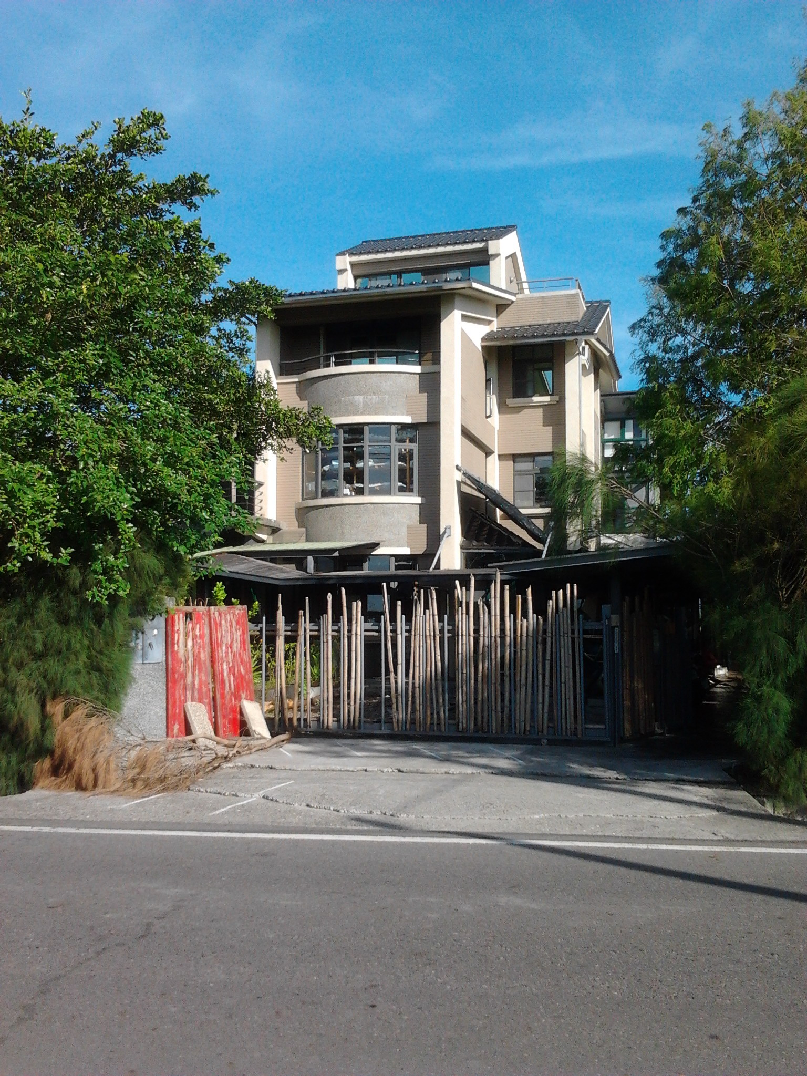
地方人物領袖-
田中央建築師事務所
王靖怡 林家儀 康奕婷 魯法瑄

Slide 2

動機
團隊中的組員偶然在書中看見黃聲遠建築師及田中央的介紹，覺得很有興趣。
社會中大多數人都認為成為專業建築師是比較困難的，所以我們決定實際訪問。

Slide 3
過程
我們進行三次實際訪問
劉崇聖建築師 7/31
田中央聯合建築師事務所
建築師 8/01
實習生 8/08

Slide 4
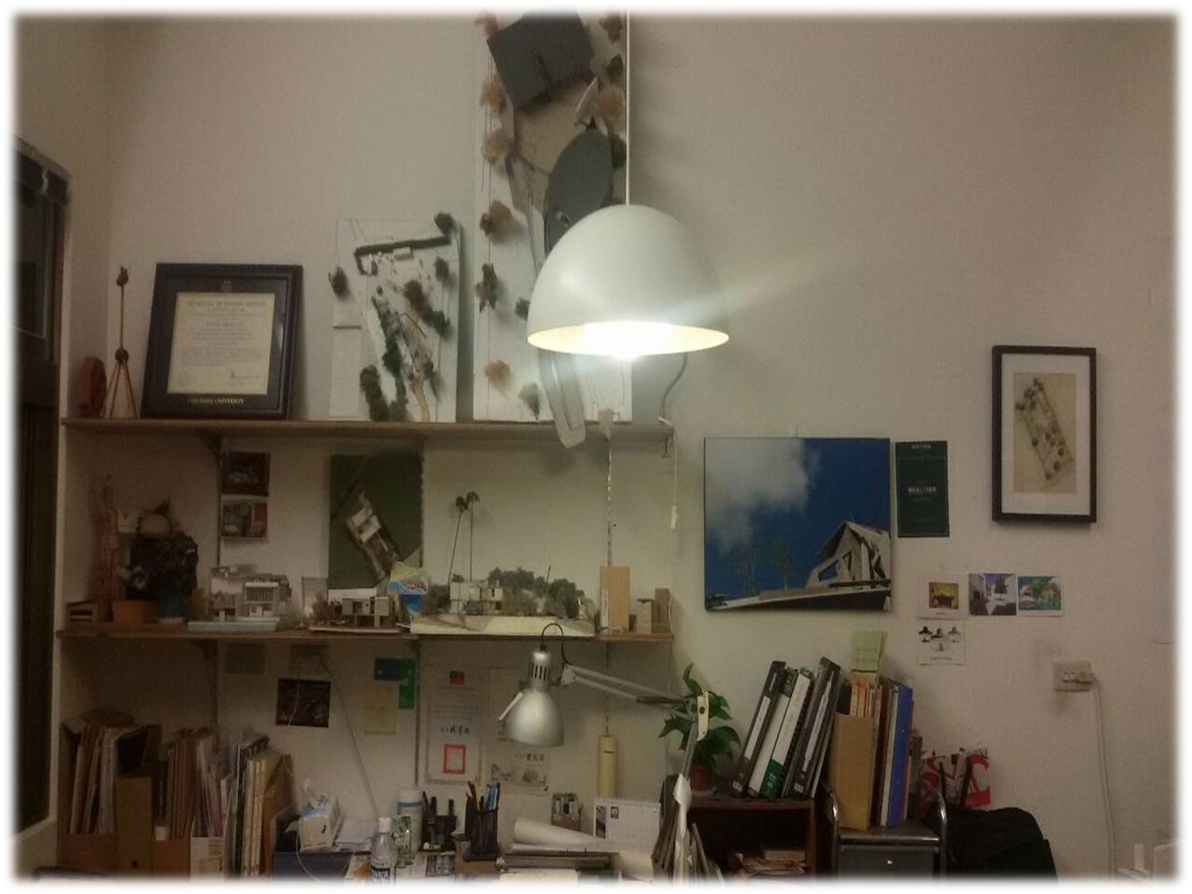
訪談紀錄
王靖怡 林家儀 康奕婷 魯法瑄

Slide 5
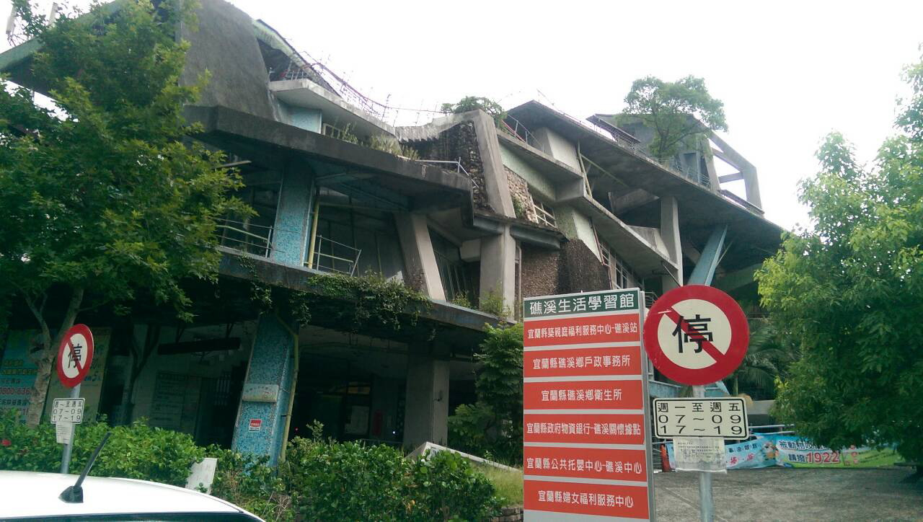
礁溪戶政事務所
Q：為何會想將建築以樓層交疊的方式呈現？
A：受到黃聲遠的影響，跳脫以往大眾對建築物方正外觀的框架，打造一間結合大自然的歪斜建築物。

Slide 6
礁溪戶政事務所
Q：不規則的建築物中，和附近的景觀呈現強烈對比，為何會有如此令人驚艷的構思？
A：一個好的設計，會讓人每次看到都有不一樣的想法。

Slide 7
礁溪戶政事務所
Q：曾經想過要放棄嗎？
A：在工作過程中，即使覺得辛苦，但畢竟這是自己的選擇。且經由一次次的進步，得到收穫、力量和繼續往前的動力。進步並非爲了賺錢，而是能感受到自己的蛻變。

Slide 8
礁溪戶政事務所
Q：建築師的風格大都屬於何種？有分派別嗎？
A：建築是記錄歷史的方式。就像身處不同時期的畫家，他們的作品呈現出當代的風格與特色。透過建築的設計，當代文化特色得以展露無遺。

Slide 9
礁溪戶政事務所
Q：最喜歡哪方面的建築物？
A：國外的圖書館和公園等公共空間。在經過用心的設計，營造出舒適的環境，讓人覺得在那樣的空間活動是幸福的。

Slide 10
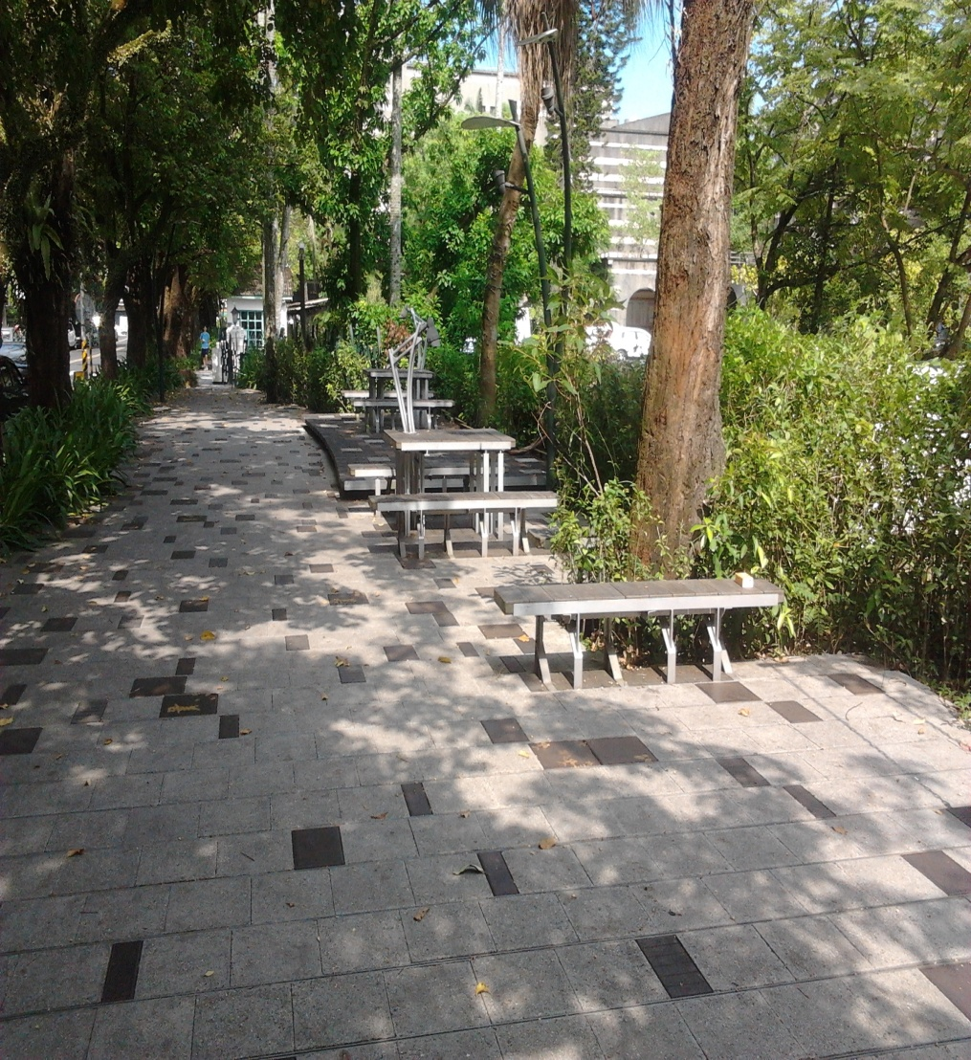
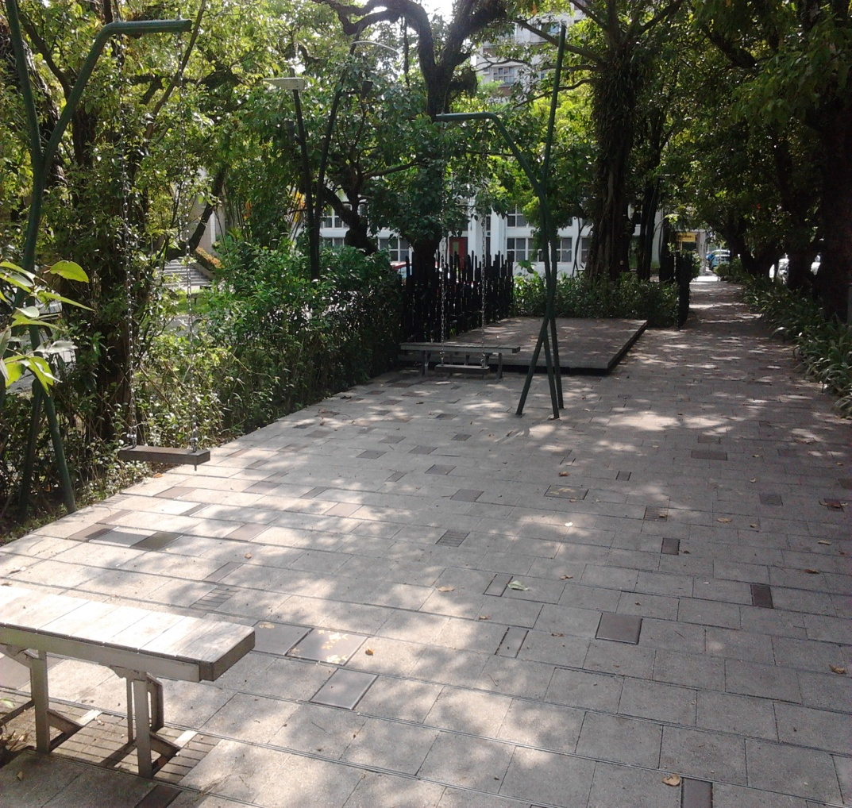
蘭陽女中通學綠廊
Q：為何會將盪鞦韆
融入作品中？
A：對行人來說，綠
廊不只是人行
道，也可以是休
憩的場所。

Slide 11
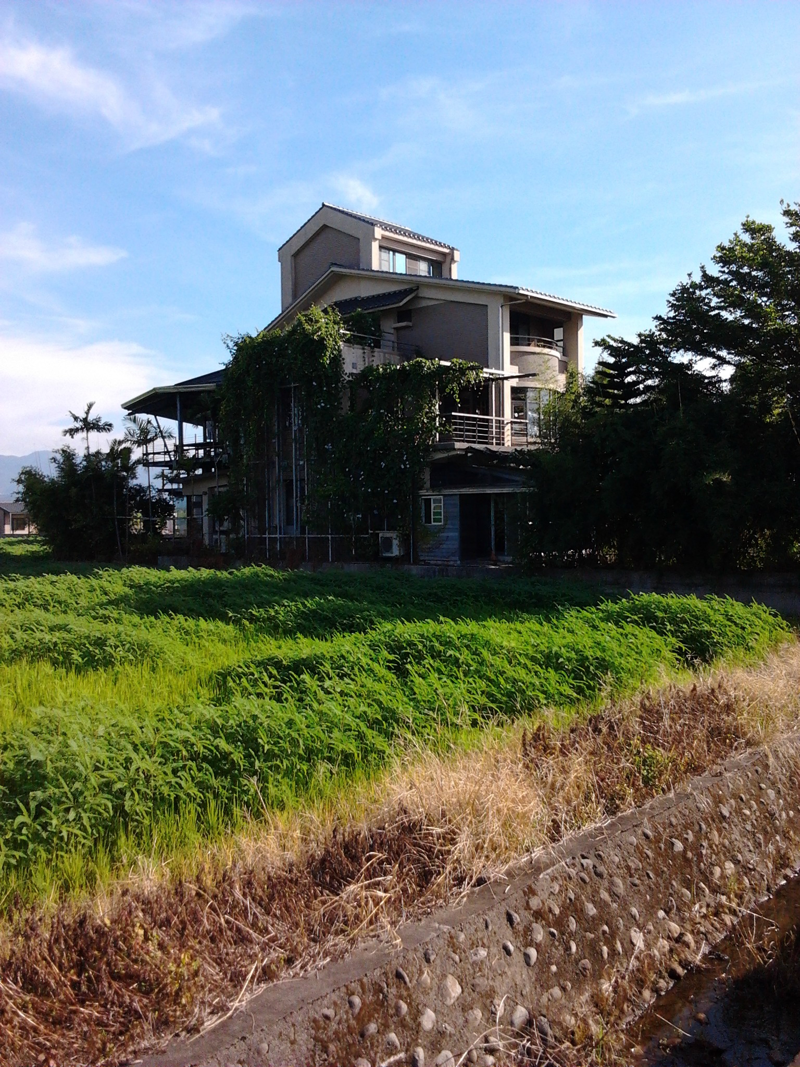
關於田中央
Q：田中央與你想像中有什麼不同之處？
A：有別於一般公司，跳脫制式的框架。田中央上班
不需打卡，進度完全由自己掌控，但有時也需和黃
老師討論。想法不受限，自由可說是這裡的代名詞。
科技發達的現代，大家幾乎都使用3D繪圖軟體，但田
中央堅持手做模型，因為透過親手製作才能了解實際
狀況。

Slide 12
關於田中央
Q：田中央的工作氣氛是你喜歡的嗎？
A：很喜歡。同事間像是朋友一樣親近，工作
的地方也很親切、溫暖。
沒有隔板的個人空間，只有一張張大面積
的桌子，好讓大家互相討論、切磋。

Slide 13
心得
王靖怡 林家儀 康奕婷 魯法瑄

Slide 14
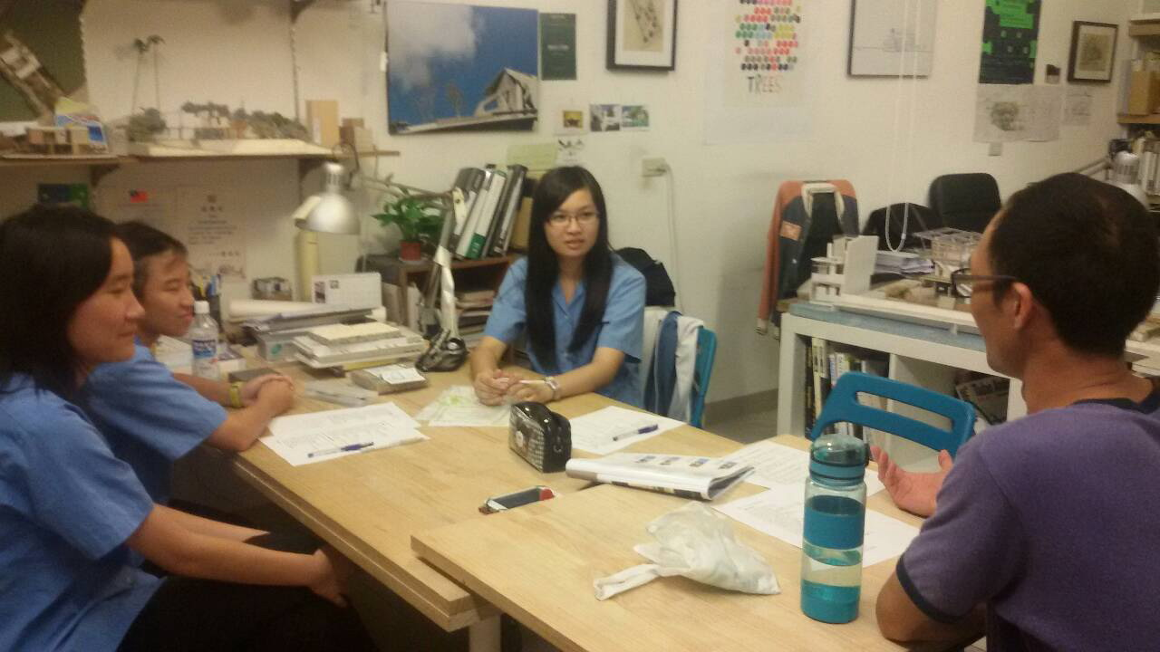
王靖怡
總是覺得建築師是個了不起的職業，除了偉大之外又帶有點神秘，經過這次的訪問之後，果然和我的想法相符。
踏進事務所的那一瞬間，我的眼睛為之一亮，桌上擺滿了各種大大小小的模型，不禁在我的腦海中出現製作的疑問與技術的肯定。
訪談過程中，我了解到建築師不只需要專注認真，還需要靈感的發掘，是個挑戰性極高的職業，令我相當佩服。

Slide 15
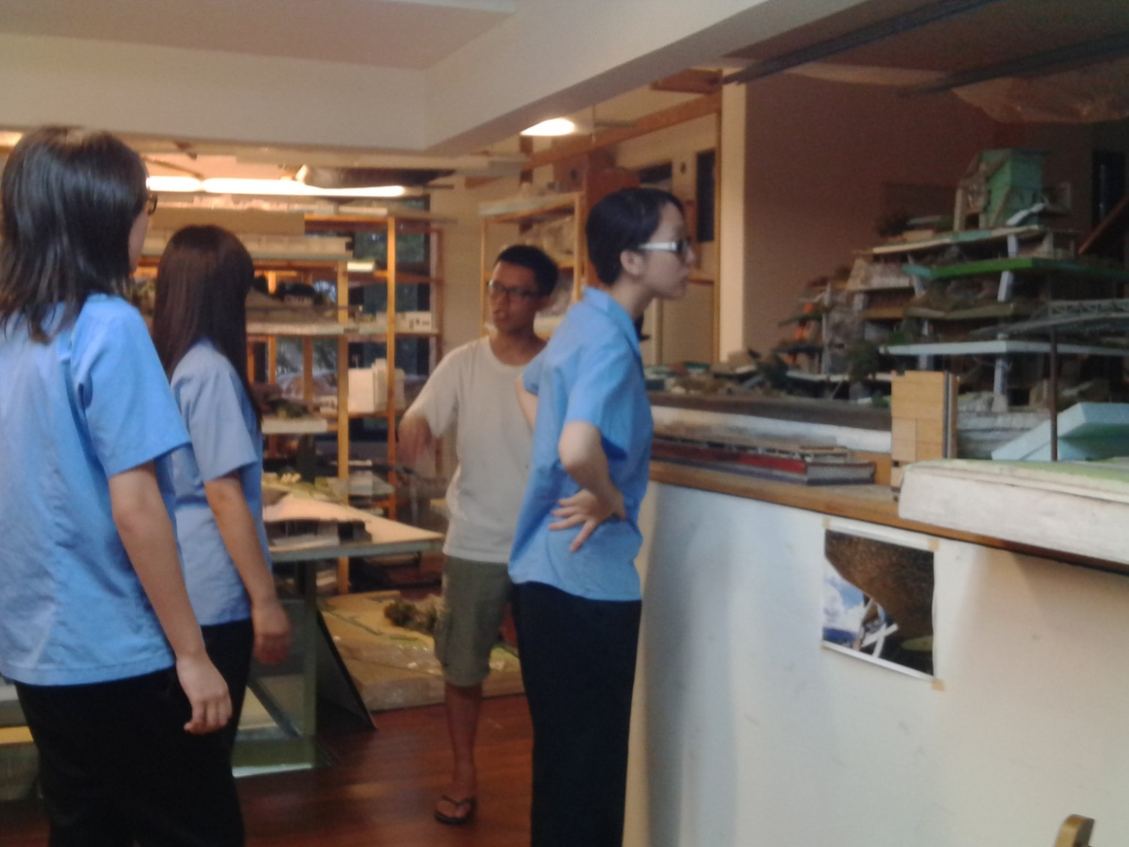
林家儀
也許平常根本不會注意或是認為理所當然的東西，背後都是由許多人辛苦設計、完成的，而且會發現事物的表面下其實有更深的含意。(ex:通學綠廊)
建築師和我想像得不太一樣。包括工作氣氛、穿著等等。

Slide 16
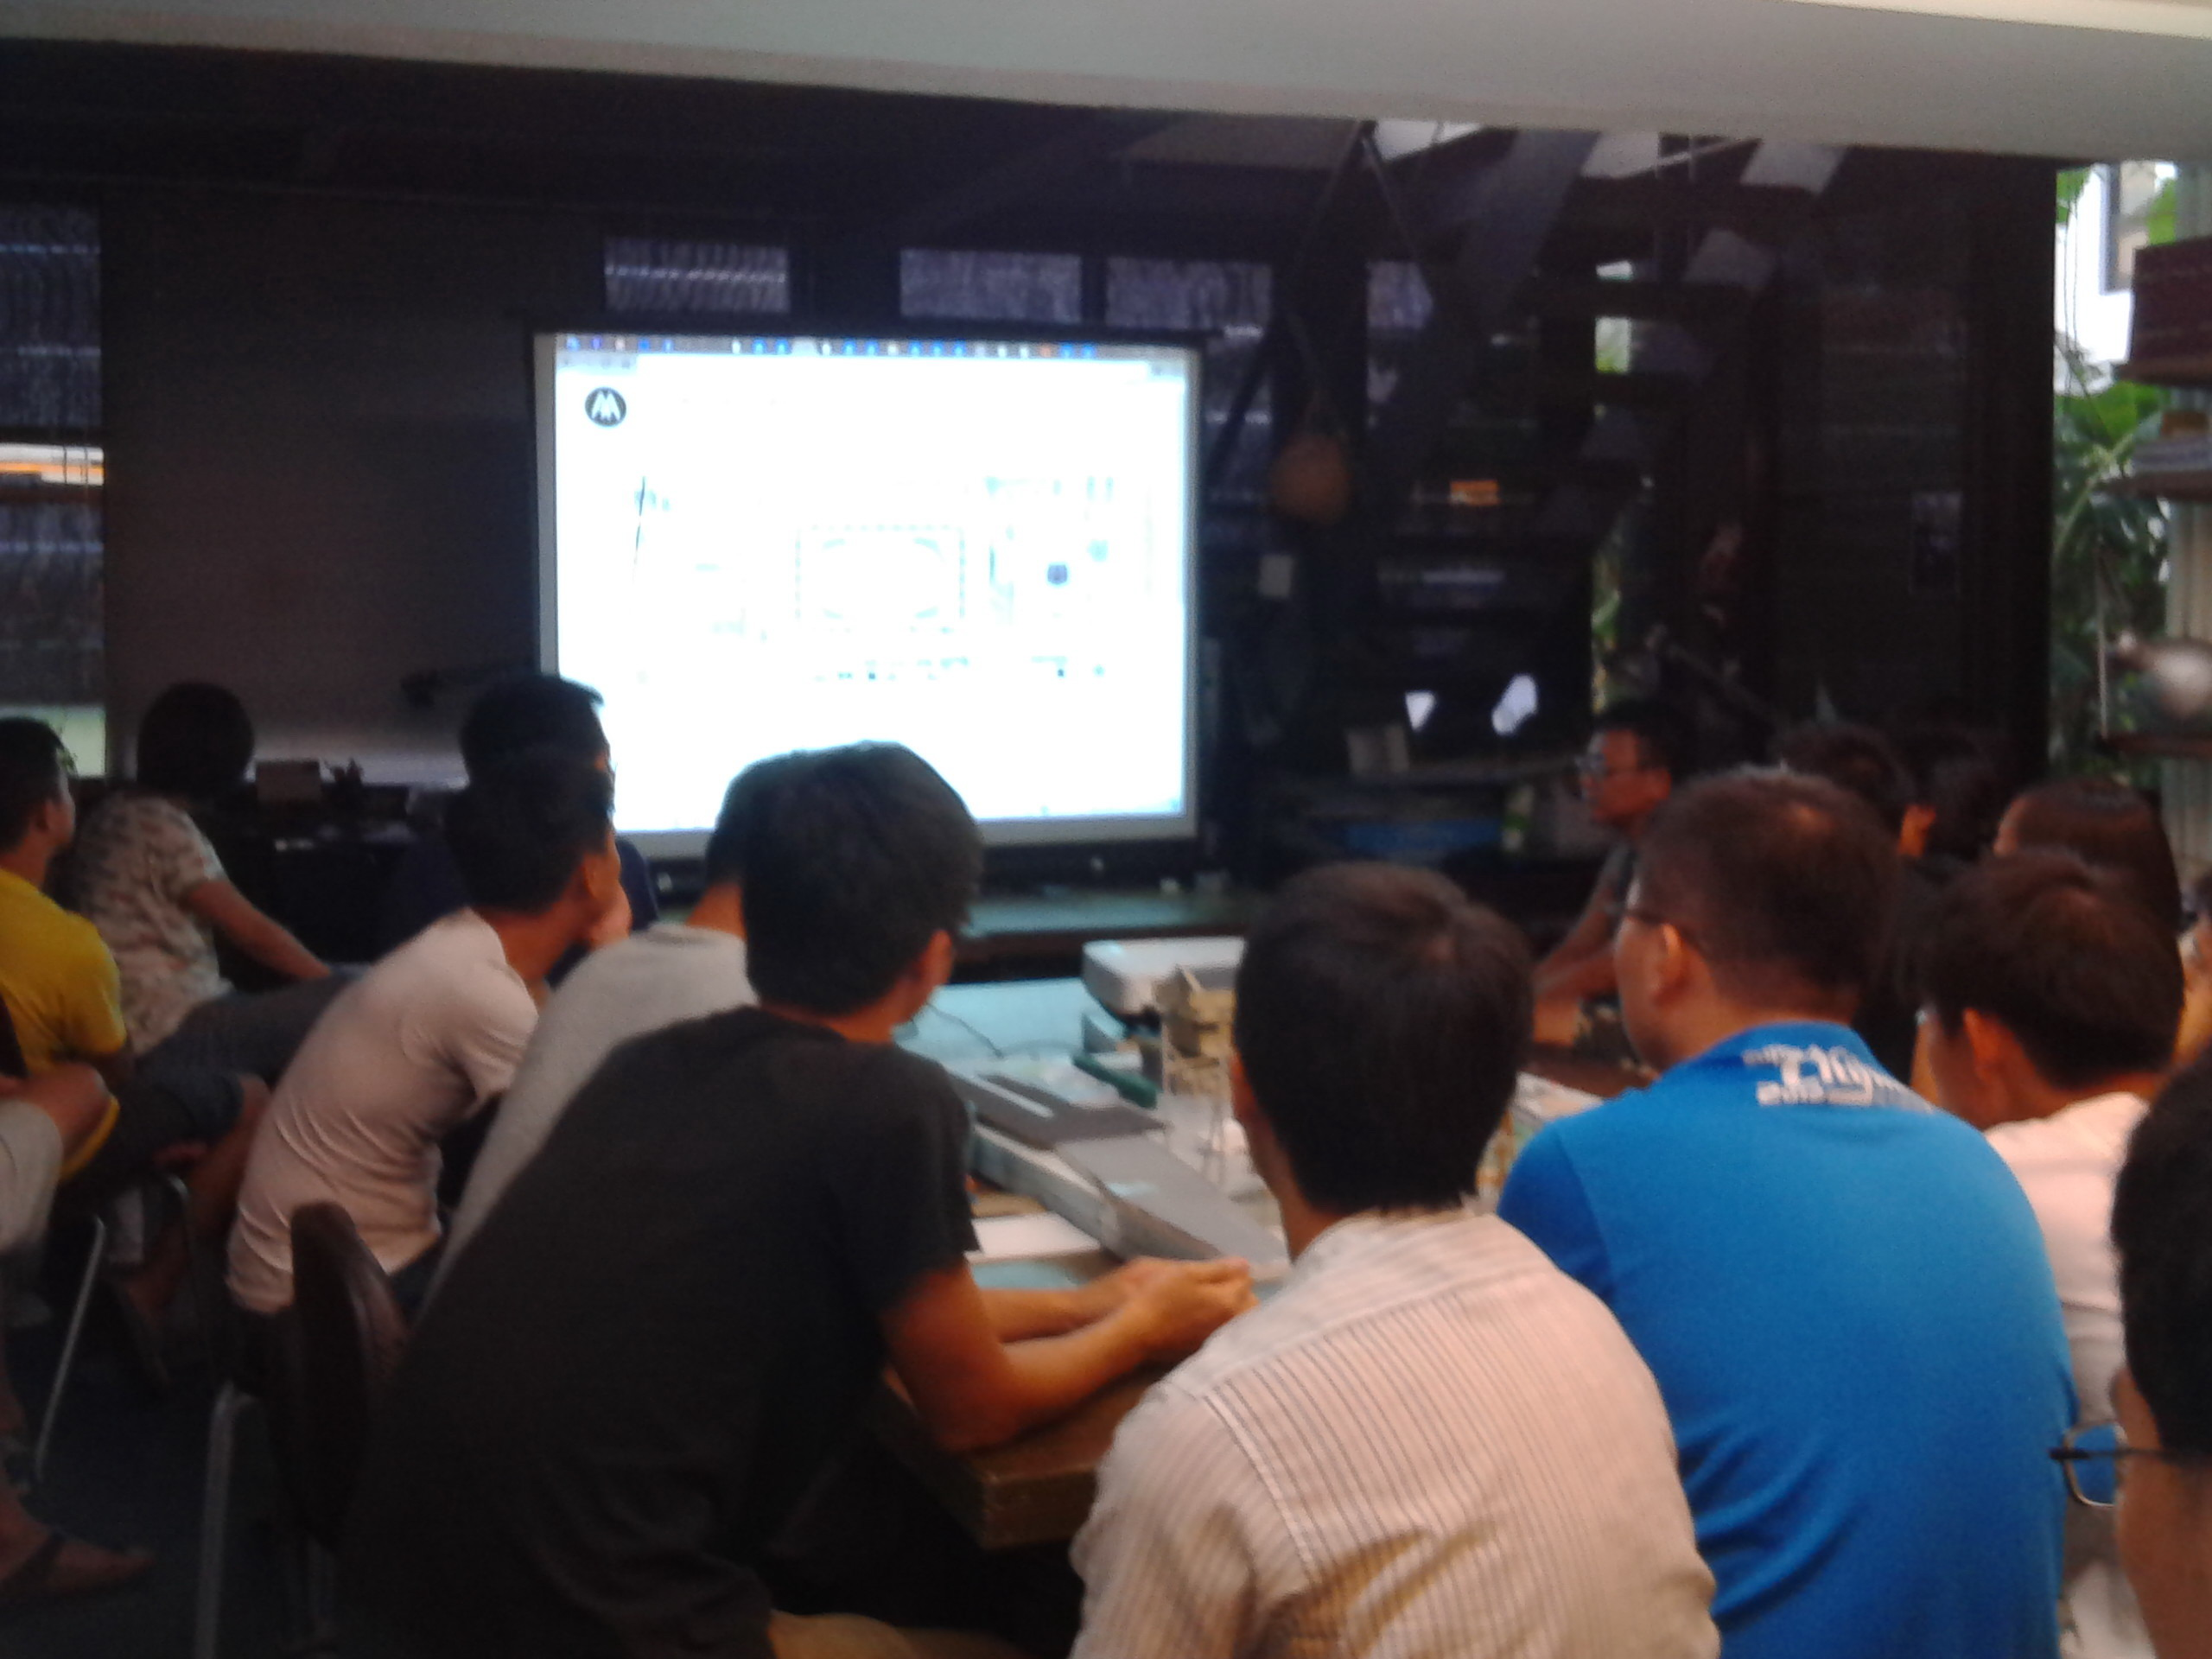
康奕婷
田中央聯合建築師事務所，果如其名，四周環繞著綠油油的稻田。進入事務所後卻不像進入工作室，倒像走入了一座小型博物館。
因為希望能回饋社會，他們主要從事公共建築工程而非住宅的設計。
關於劉崇聖建築師為何選擇這個職業，以及對於許多我們提出的問題，他的回答是「緣分」，使我們認識到，很多事情本來就沒有標準答案。

Slide 17
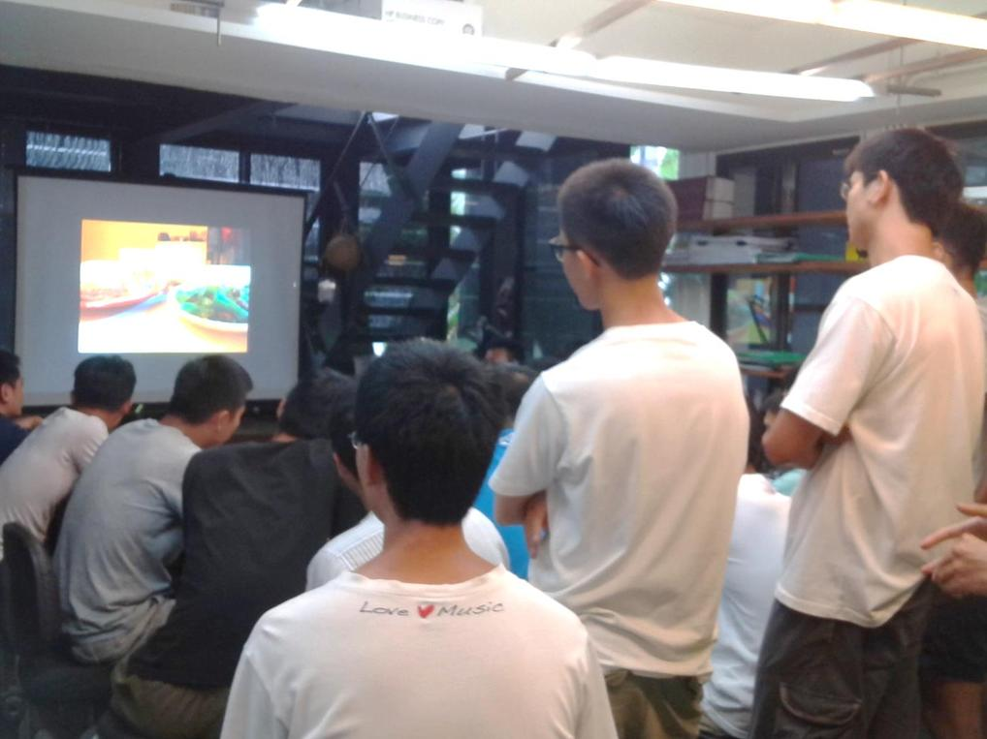
魯法瑄
建築是什麼？一直是我存在心中的疑問，在訪談的過程中，找到了屬於自己的答案，那就是「可以打造一間屬於『自己』的房子」！這句話或許平凡、或許簡單，但對我來說卻是如此的感動又開心。
如果我沒有參加這個活動、沒有訪問建築師，或許學校的綠廊也只是普通的人行道，不回發現其中的奧妙。

Slide 18
後續發展
王靖怡 林家儀 康奕婷 魯法瑄

Slide 19
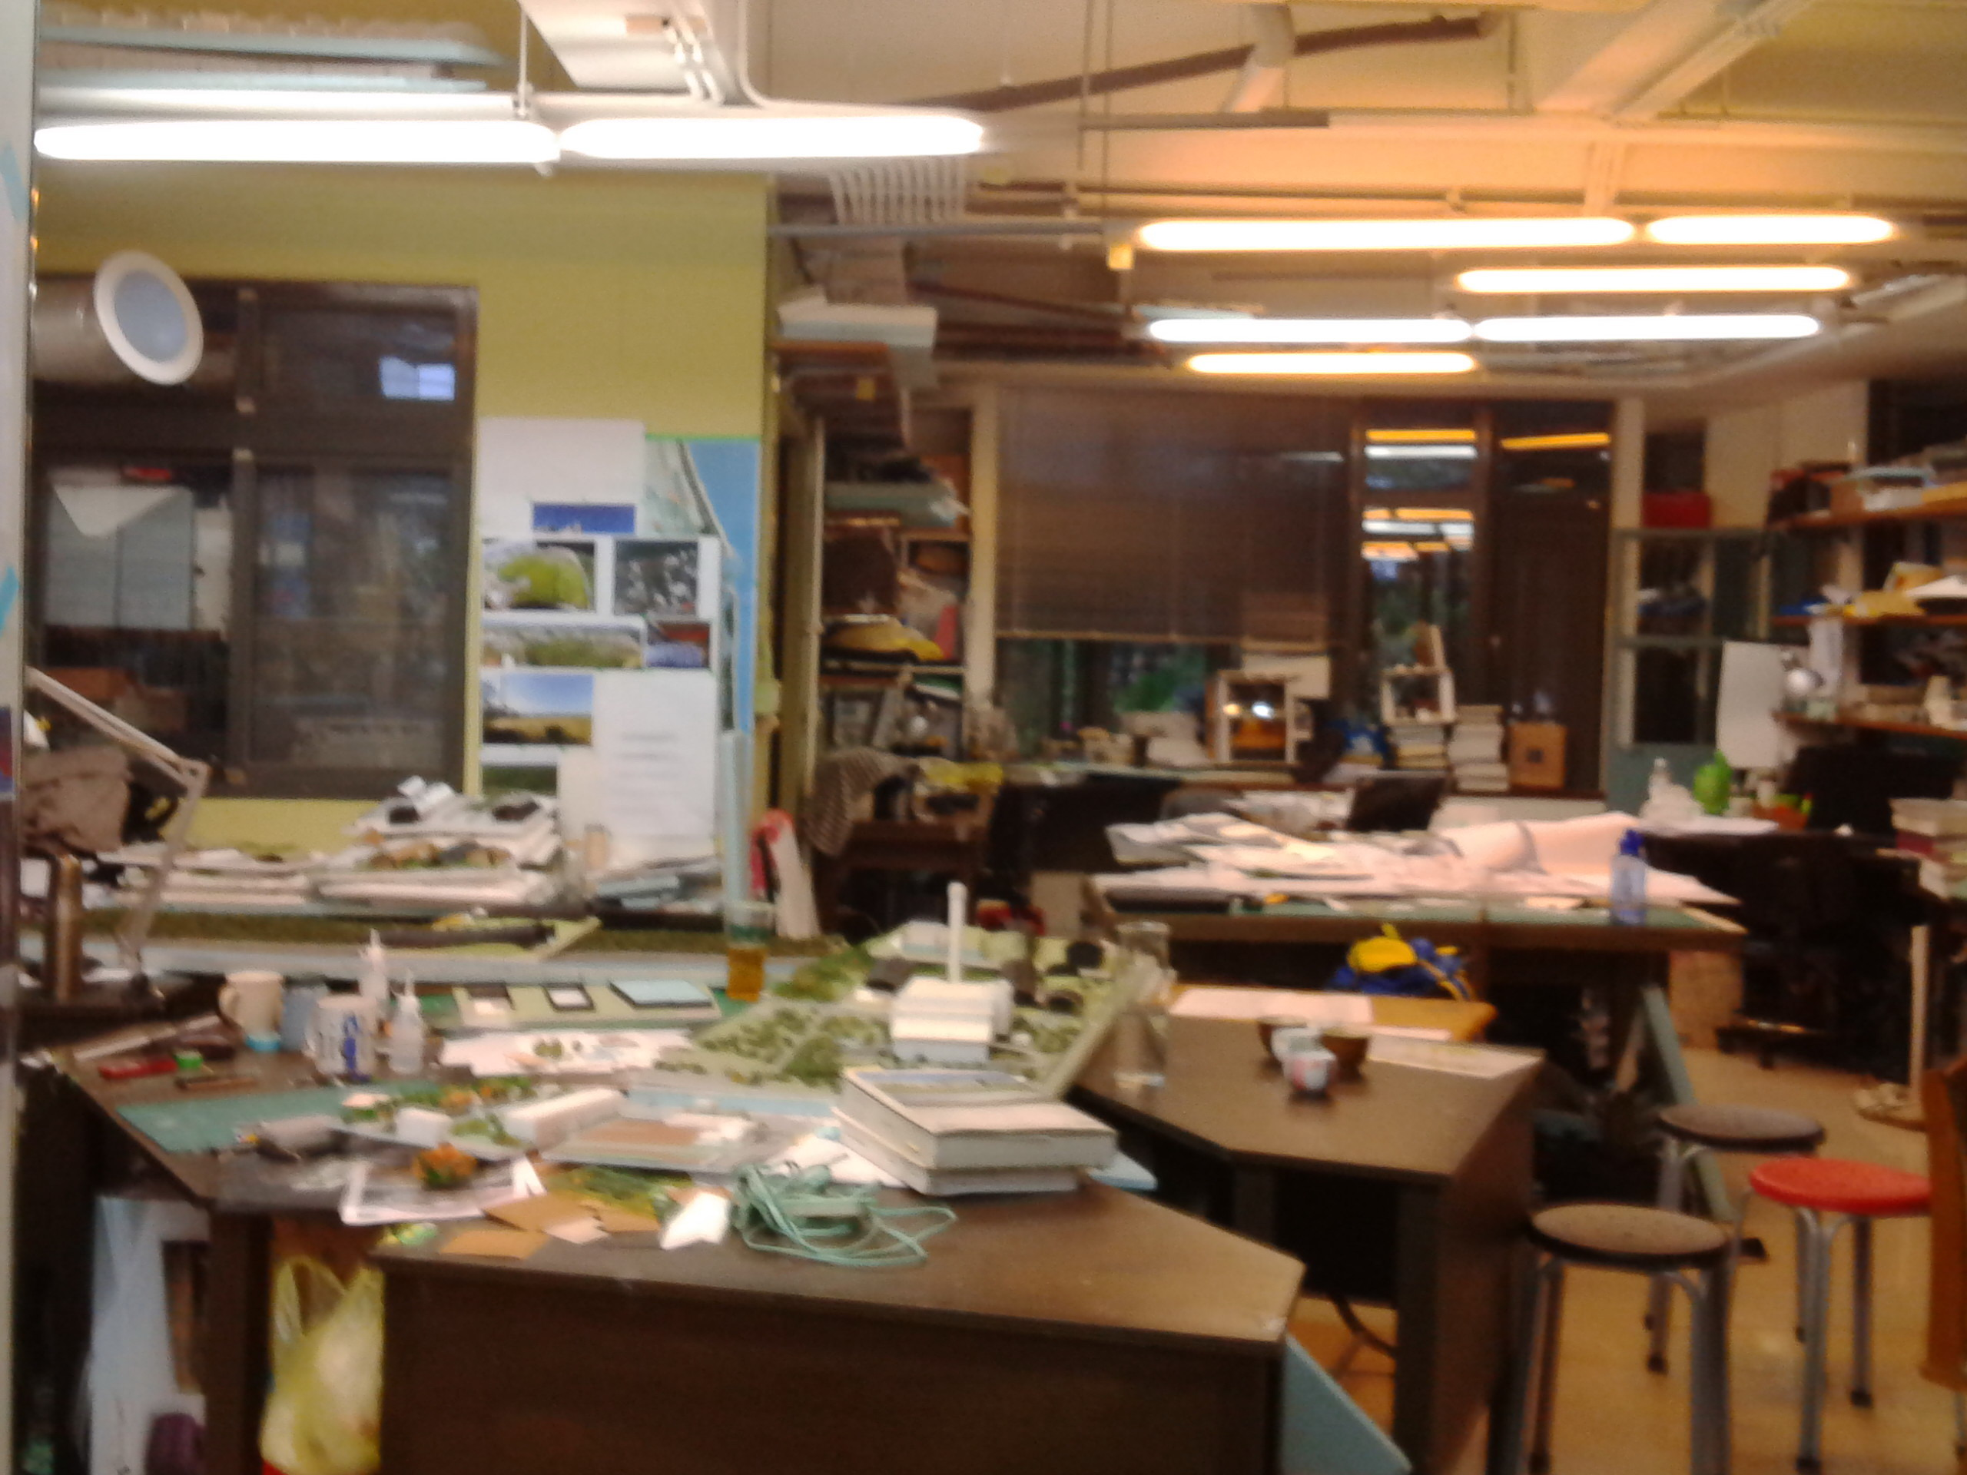
根據三次訪問進行討論，透過問卷設計與建築師的答覆整理資料
由訪問時的錄音檔，ㄧㄧ分析訪問時的訪談紀錄
透過訪問時拍攝的照片，了解當時訪問的狀況
全組組員分工，經由過濾資料製作出ppt與word檔

Slide 20
照片說明
王靖怡 林家儀 康奕婷 魯法瑄

Slide 21
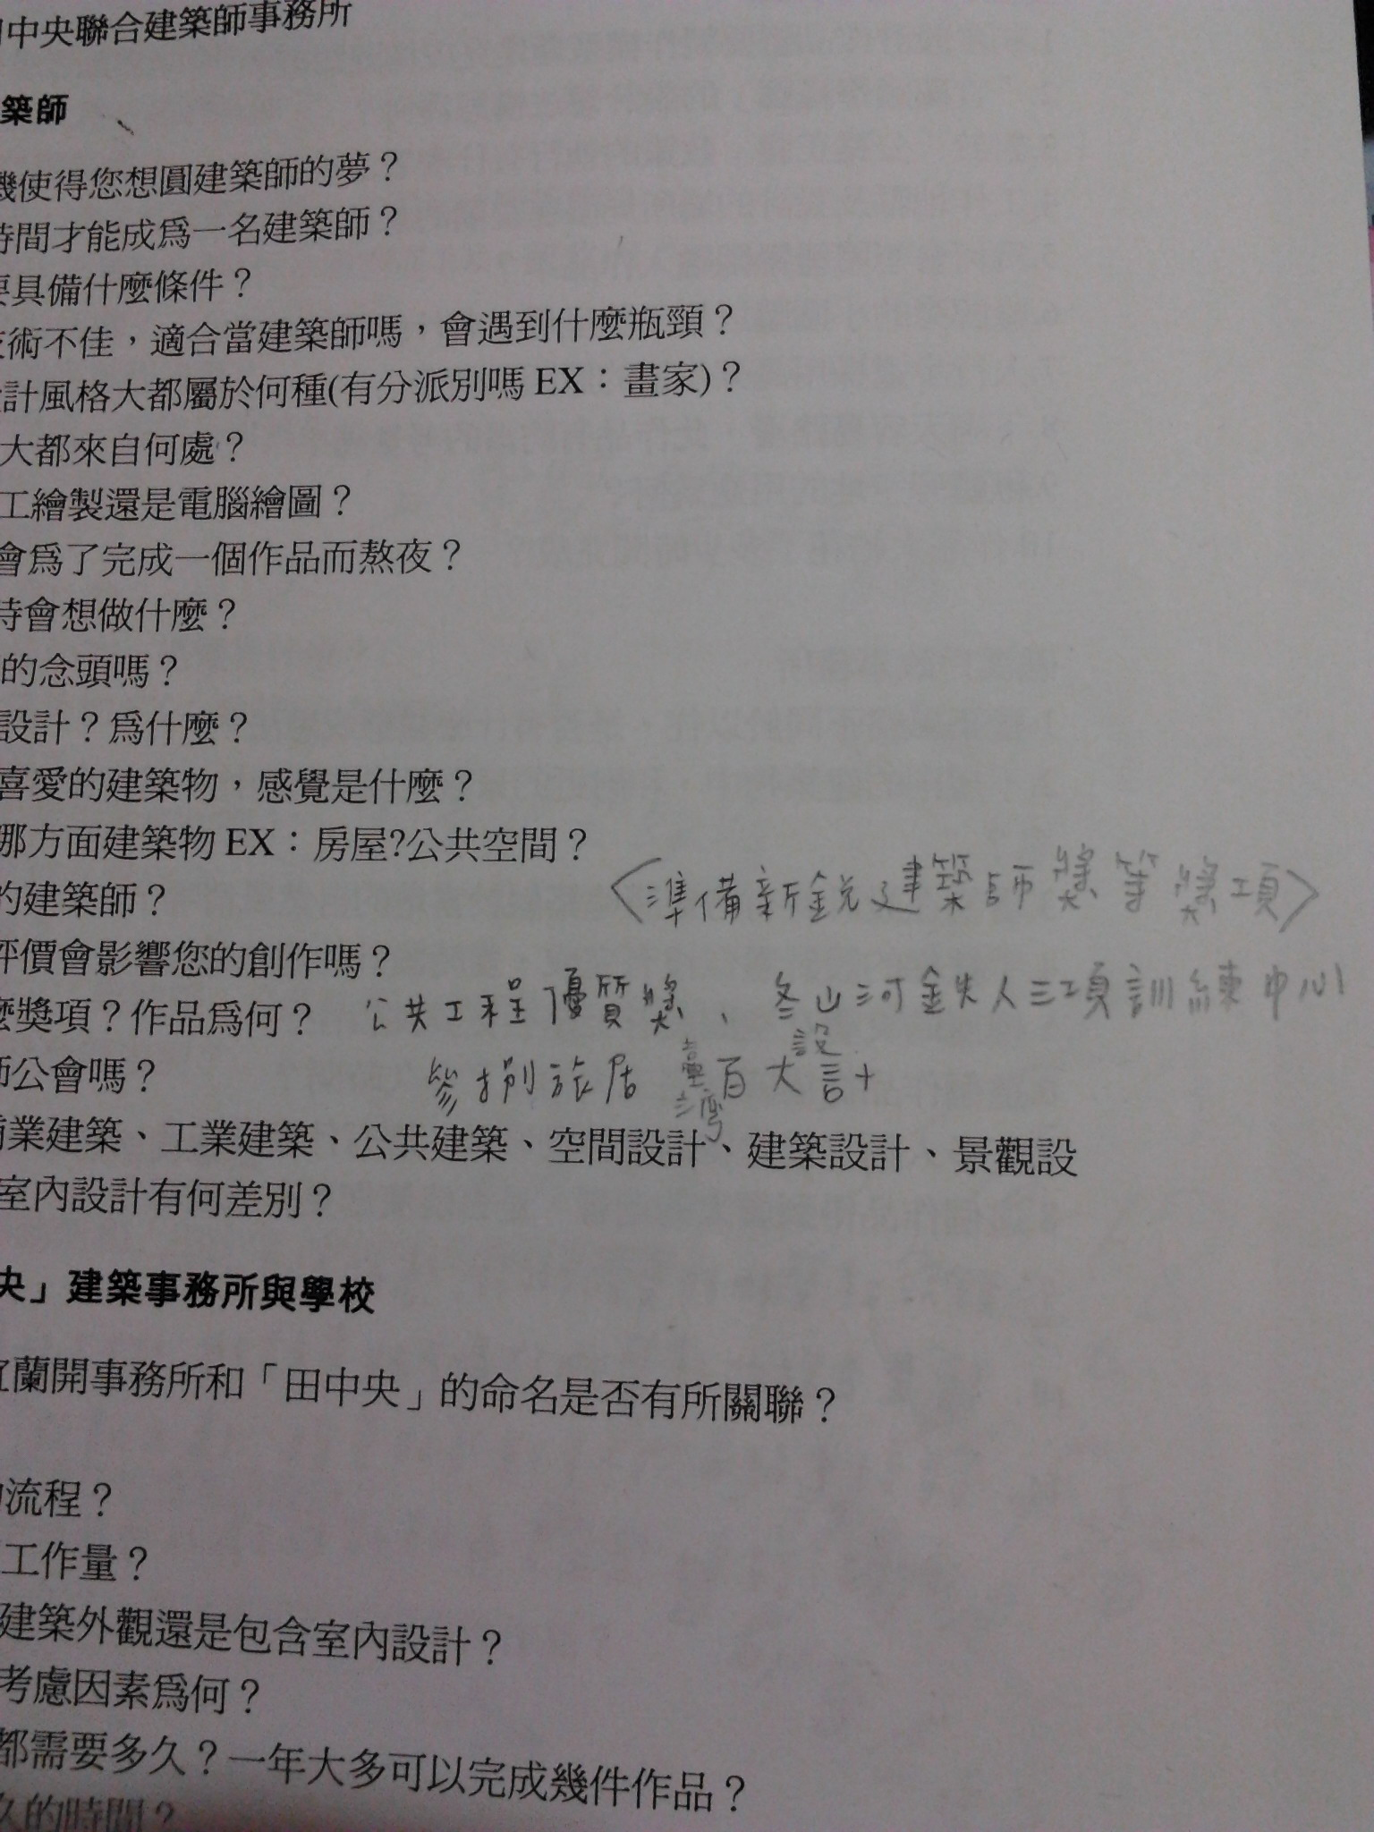
礁溪戶政事務所
座落於宜蘭縣礁溪鄉的綜合辦公大樓─戶政事務所。這棟藏有環保理念的建築物，雖然外表歪斜，卻是個堅固的建築。
利用玻璃當作牆壁，特別的是，欄杆扶手看似未完成的鋼筋結構，實際上卻是一個已完成的作品。

Slide 22

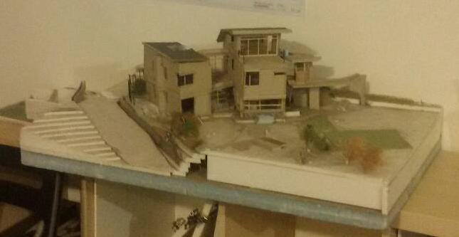
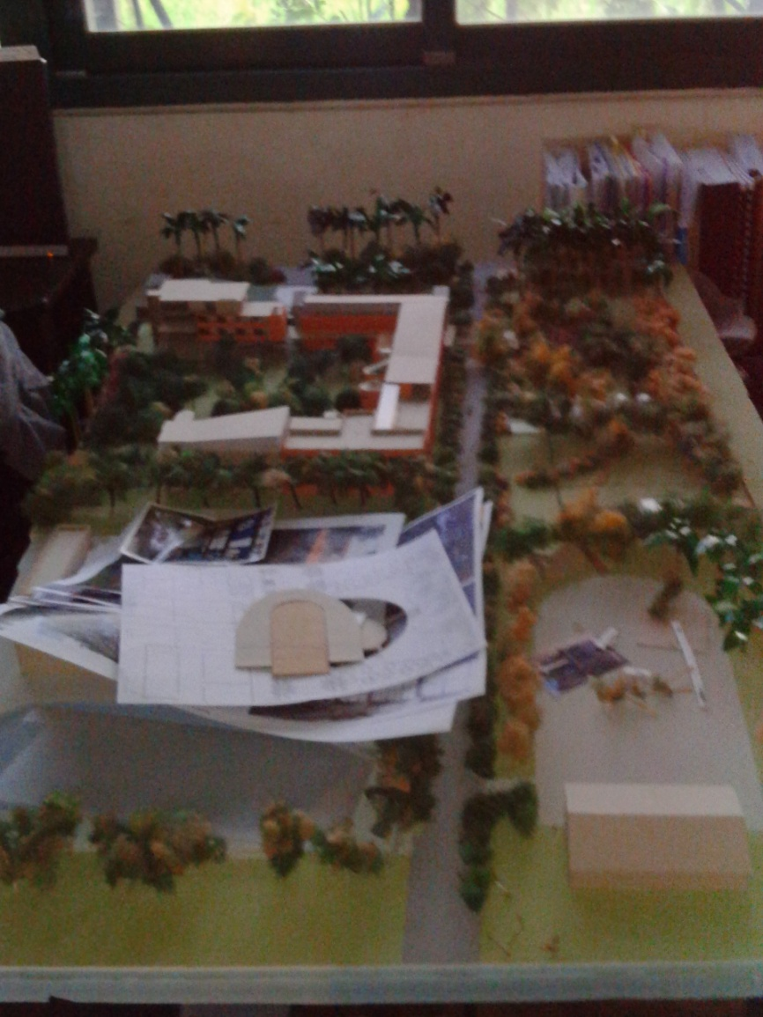
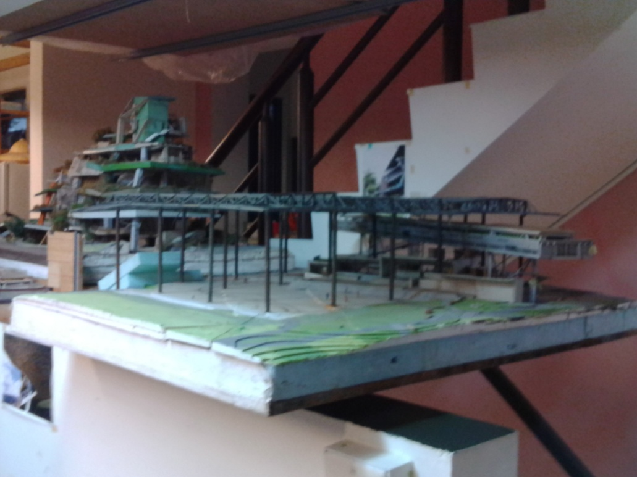
模型作品集
蘭陽青年會
礁溪戶政事務所

Slide 23
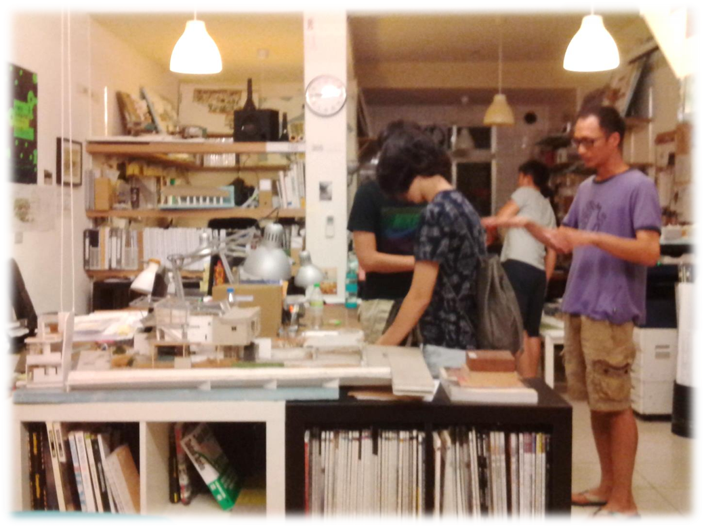
劉崇聖建築師
HARMONY between ARCHITECTURE and LANDSCAPE

Slide 24
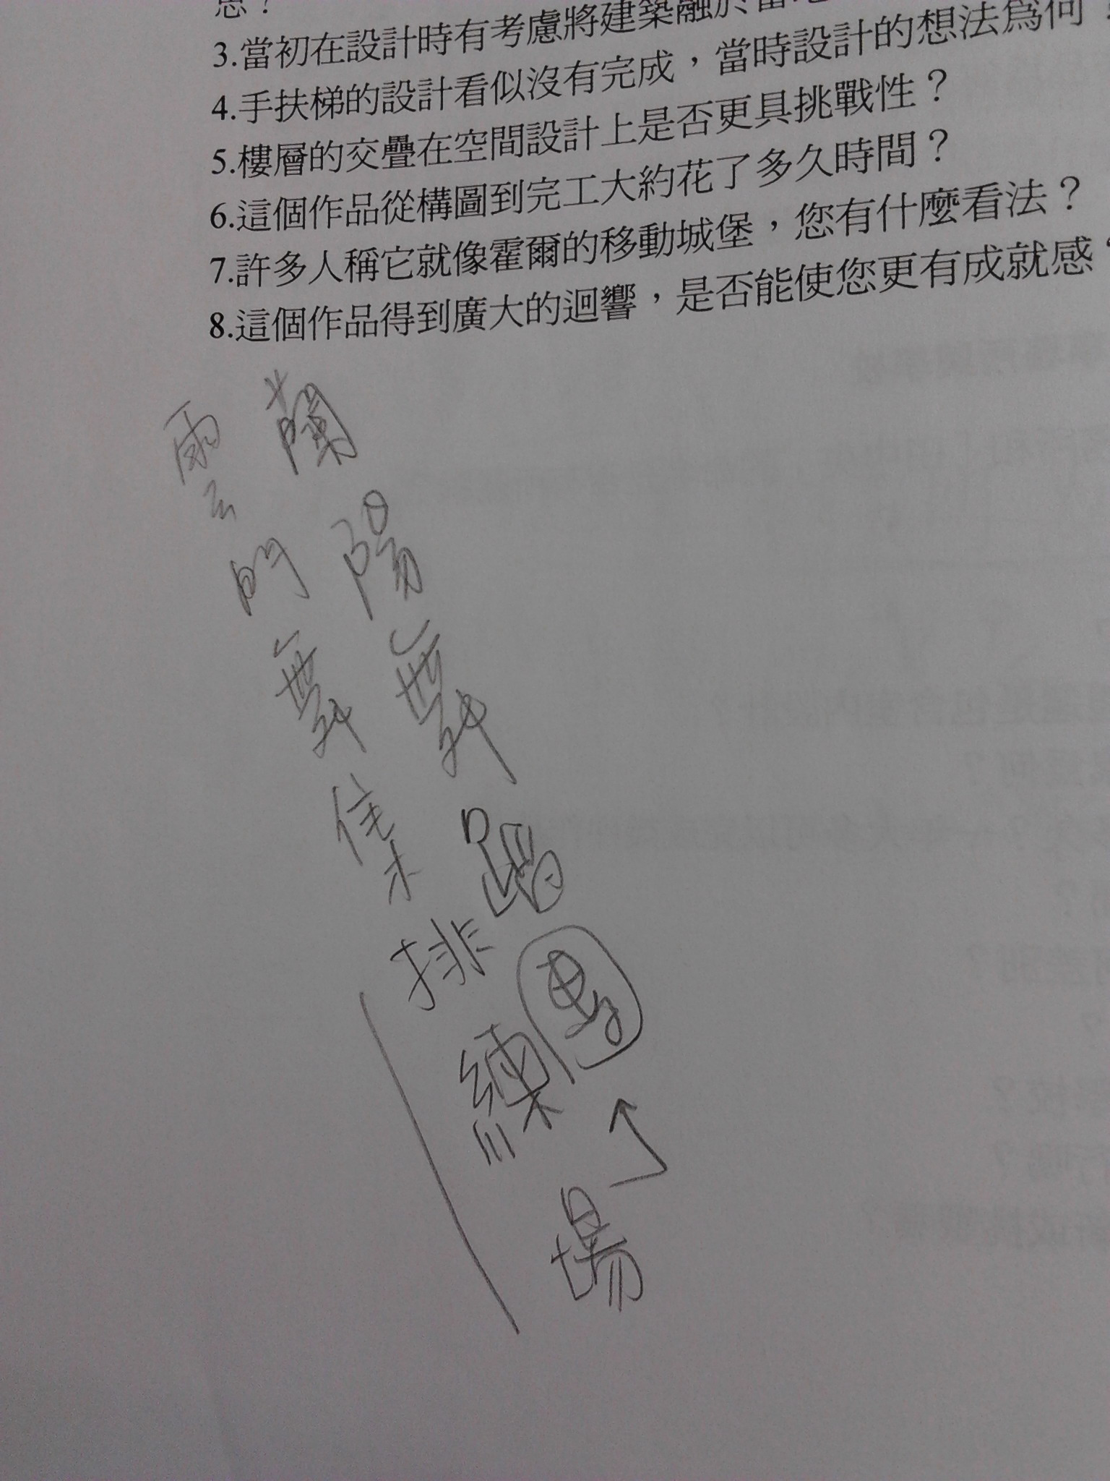
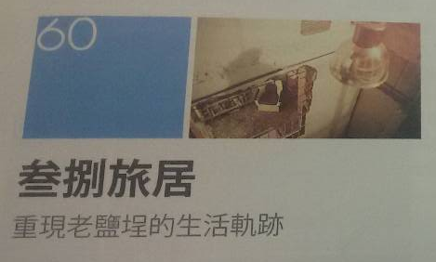
劉崇聖作品－叁捌旅居
透過建築師的攜手合作，位於高雄的民宿就這麼完成。有趣的，這棟民宿正是位在建築師的家。

Slide 25
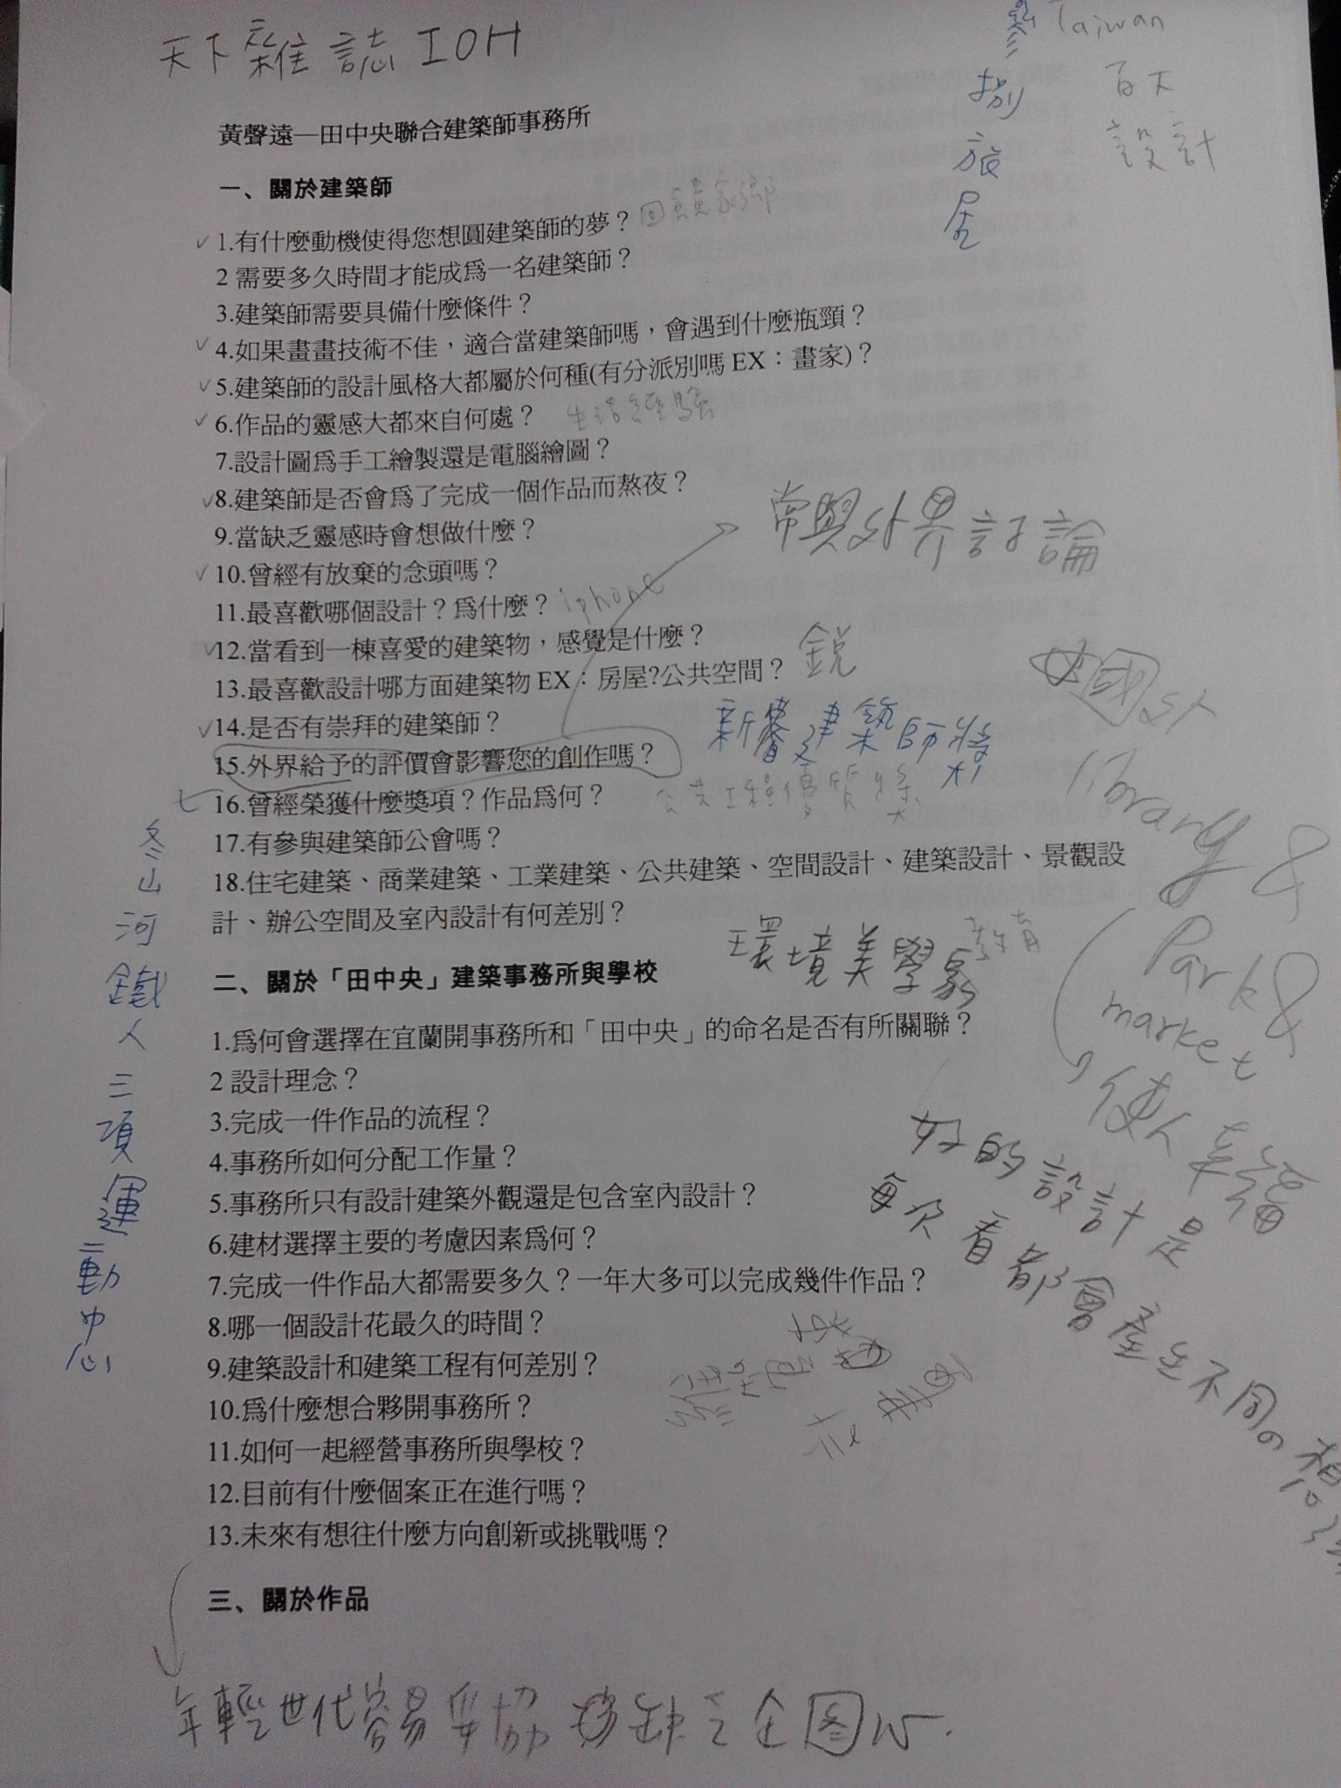
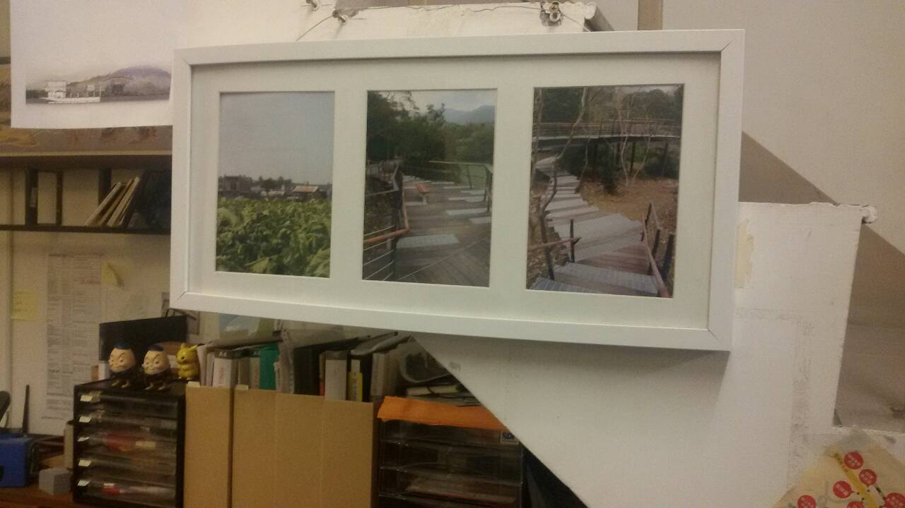
劉崇聖作品－美濃劉宅
建築師將自宅環境整理後，空間更顯得寬闊舒適。

Slide 26
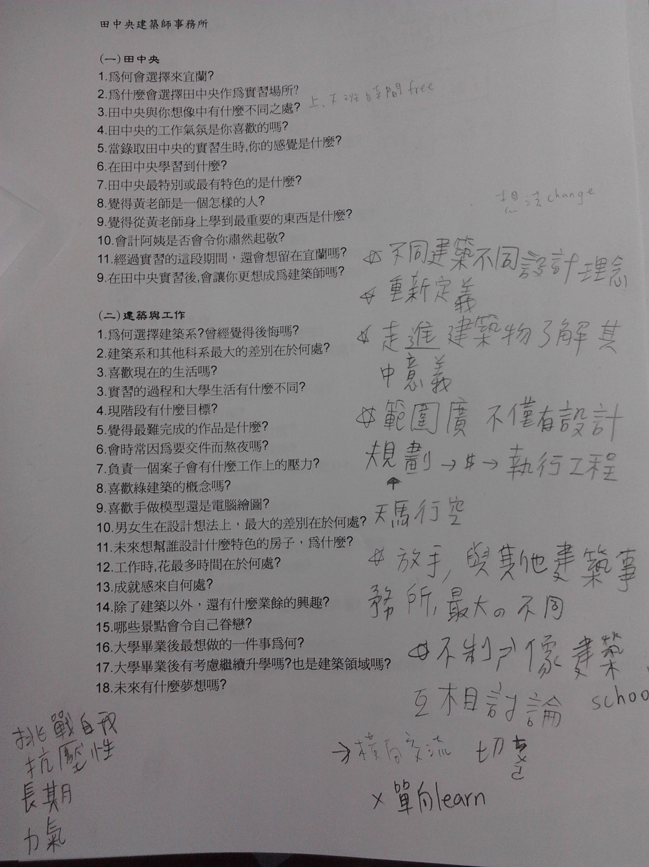
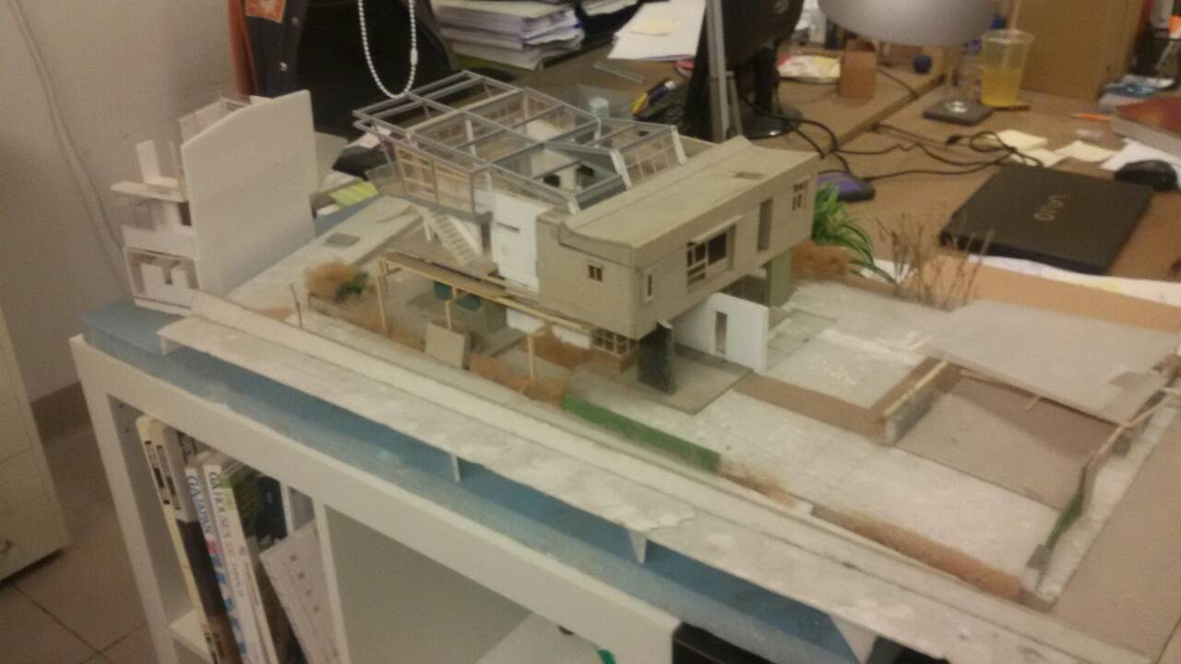
劉崇聖作品－民宅
劉崇聖建築師設計位於宜蘭市的民宅

Slide 27
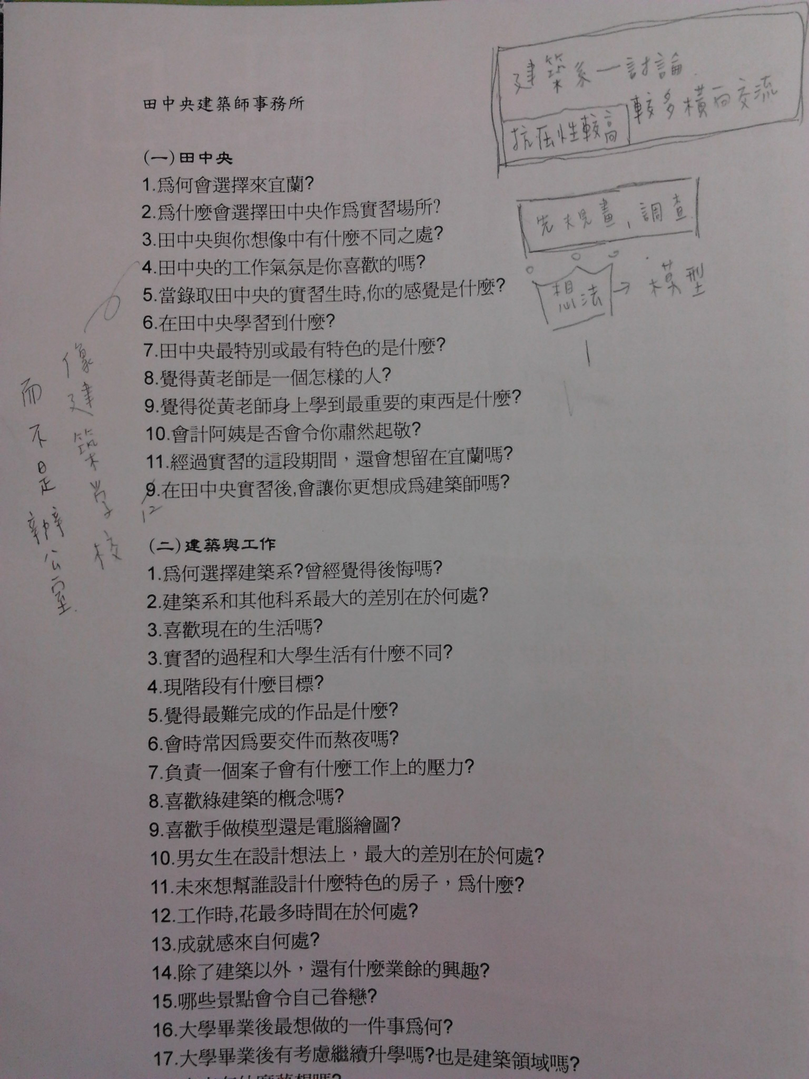
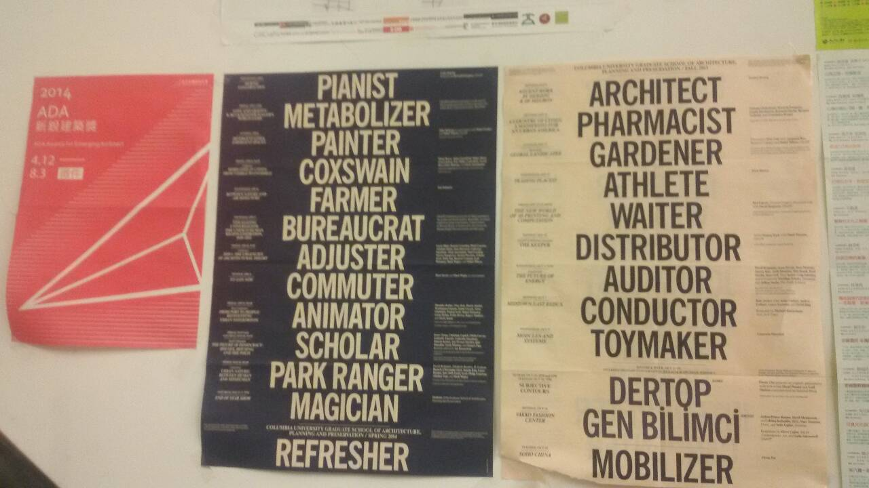
大學建築比賽海報
劉崇聖建築師大學的比賽海報

Slide 28
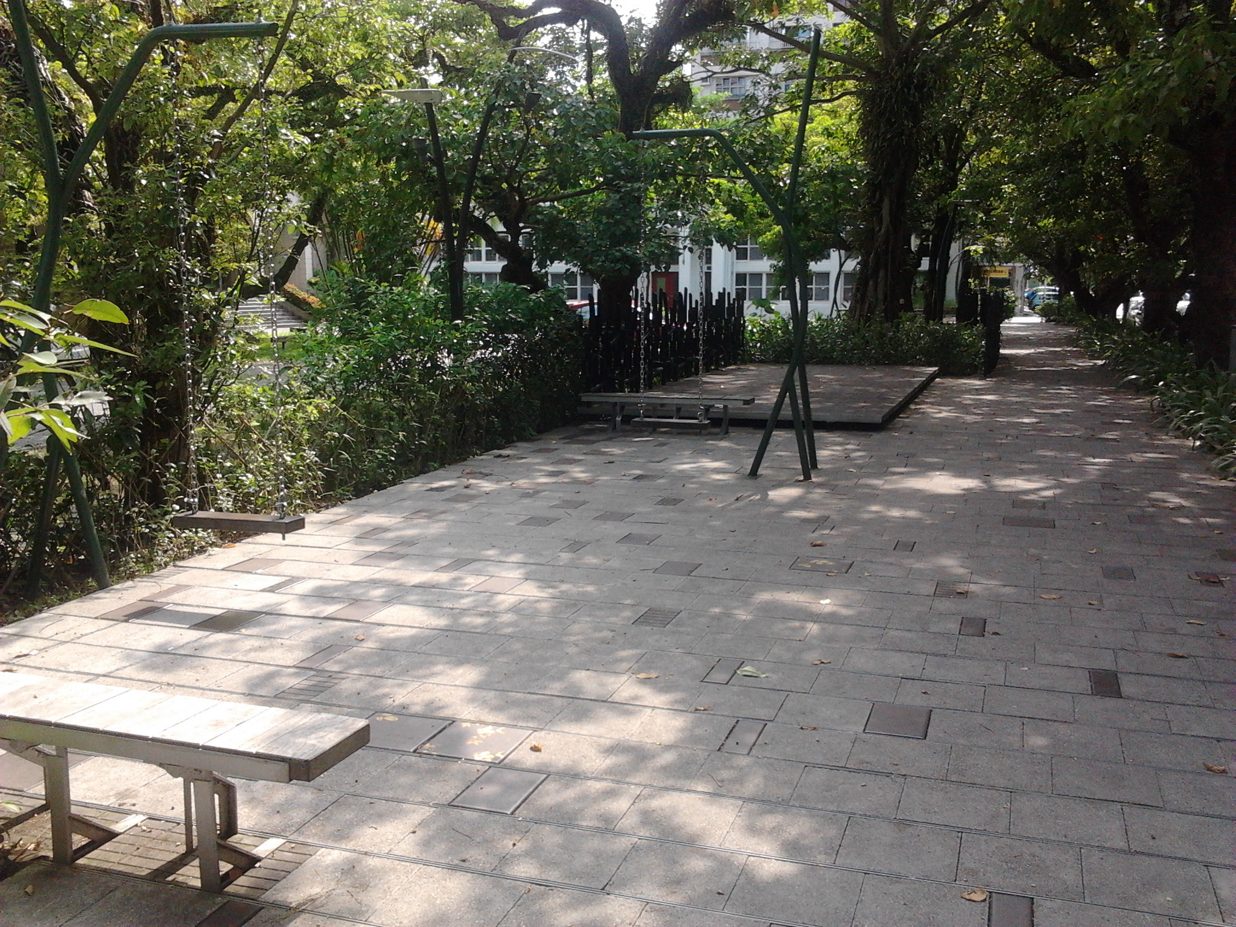


蘭陽女中通學綠廊
「通學綠廊道」的完成，使得學生上下學更方便與安全。

Slide 29
組員活動蹤影
王靖怡 林家儀 康奕婷 魯法瑄

Slide 30
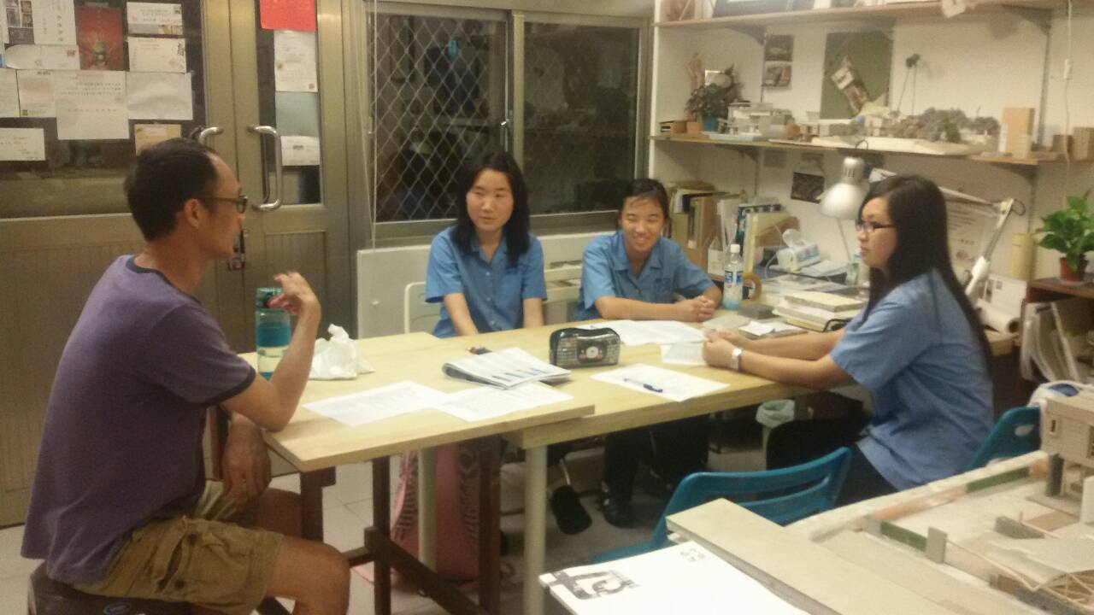
經驗分享
問卷訪問、建築師的生涯分享

Slide 31
模型參觀
參觀位於田中央建築師事務所二樓的所有模型

Slide 32
The End
王靖怡 林家儀 康奕婷 魯法瑄

